Slide 1

CHÀO MỪNG CÁC EM
ĐẾN VỚI BÀI HỌC HÔM NAY!

Slide 2

KIỂM TRA BÀI CŨ
Em hãy nêu cách làm việc với máy tính đúng và nguyên tắc an toàn về điện.

Slide 3

KHỞI ĐỘNG
Em hãy kể về một thông tin mà khi biết
được em đã rất thích thú. Em làm gì khi
nhận được thông tin đó?
Ví dụ: Em biết cuối tuần cả gia đình về thăm ông bà -> Em chuẩn bị quà tặng cho ông bà.

Slide 4
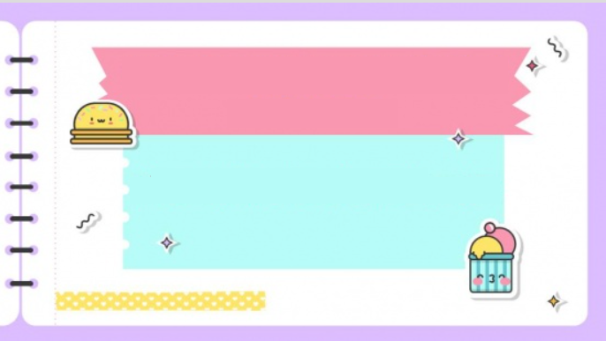
CHỦ ĐỀ A2: THÔNG TIN VÀ XỬ LÍ THÔNG TIN
BÀI 1: THÔNG TIN VÀ QUYẾT ĐỊNH

Slide 5

NỘI DUNG BÀI HỌC
01
Dựa vào thông tin để quyết định
02
Dựa vào thông tin để hành động

Slide 6
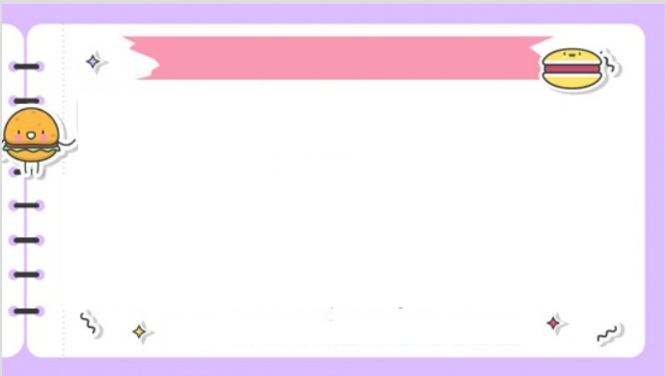
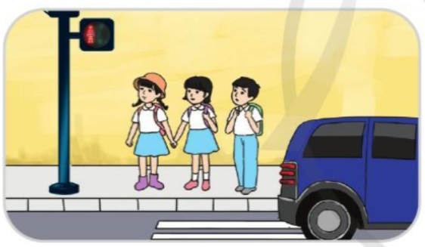
1. Dựa vào thông tin để quyết định
Hoạt động cặp đôi
Thảo luận và trả lời câu hỏi trong các tình huống
Tình huống 1:
Tín hiệu đèn giao thông cho người đi
bộ đang bật màu đỏ. Em và các bạn dừng
lại ngay, chờ đến khi đèn chuyển sang
màu xanh mới đi sang đường. Nhờ đâu mà em biết phải dừng lại?
Em nhìn thấy đèn đỏ nên dừng lại

Slide 7

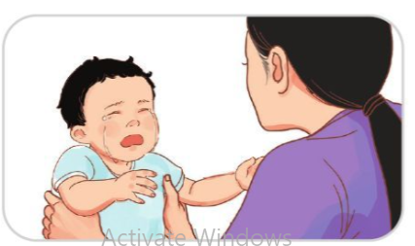


Tình huống 2:
Mẹ nghe thấy tiếng em khóc nên vào nhà ngay
Đang tưới cây, nghe thấy tiếng khóc của em bé, mẹ vội vàng vào nhà với em ngay. Đâu là thông tin để mẹ quyết định vào nhà ngay?

Slide 8

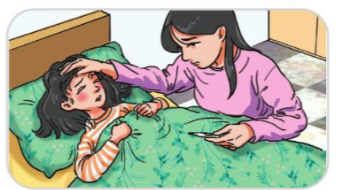
Tình huống 3:
Trán bạn An nóng hơn bình thường. Mẹ bạn An lập tức đo nhiệt độ cho bạn ấy Khi có thông tin trán bạn An nóng hơn bình thường thì mẹ bạn An quyết định làm gì?
Mẹ quyết định đo nhiệt độ.

Slide 9

KẾT LUẬN
Hằng ngày, chúng ta vẫn thường xuyên tiếp nhận thông tin và dựa vào thông tin để quyết định hành động.

Slide 10

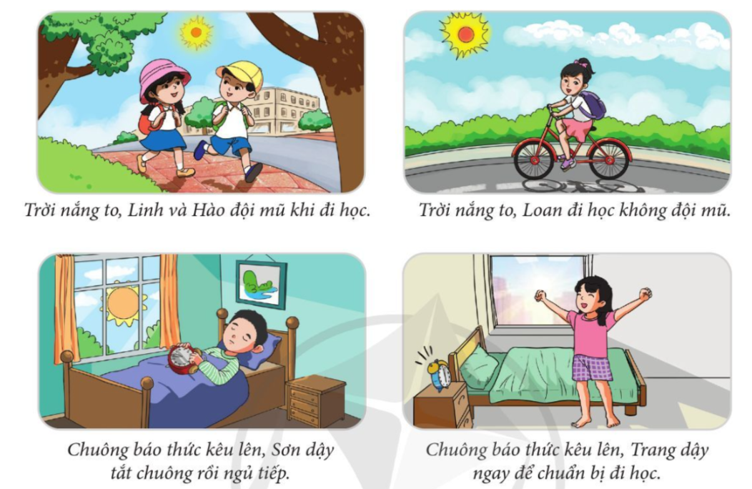
2. Dựa vào thông tin để hành động
Em đồng ý với quyết định của bạn nào? Tại sao?

Slide 11
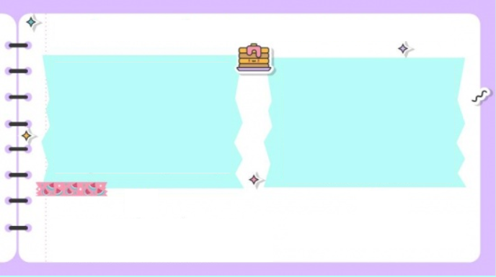

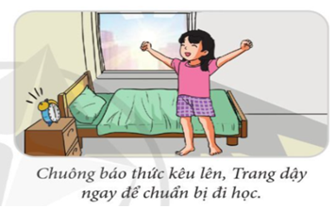
Em đổng ý với quyết định của các bạn ở tranh 1 và tranh 4
Vì đội mũ để che nắng và đỡ bị đau đầu, cảm nắng
Vì sẽ không bị muộn học

Slide 12

KẾT LUẬN
Khi tiếp nhận được thông tin, em cần có quyết định đúng đắn và kịp thời. Nếu quyết định hành động không đúng đắn, không kịp thời gian có thể dẫn đến hậu quả không tốt.

Slide 13
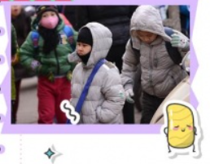
LUYỆN TẬP
Nghe dự báo thời tiết tối nay có gió mùa Đông Bắc, mẹ lấy chăn bông để sẵn trên giường cho bạn Bình. Theo em, mẹ bạn Bình đã tiếp nhận thông tin gì? Vì có thông tin đó, mẹ bạn Bình đã quyết định làm gì?

Slide 14


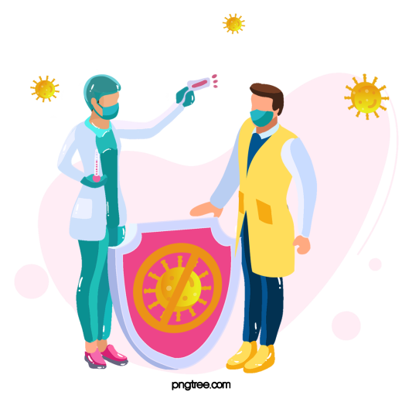
BẢO VỆ
KHU PHỐ

Slide 15

Câu hỏi 1: Trên tivi dự báo hôm nay trời rét nên em mặc quần áo ấm đi học. Thông tin ở câu trên là:
tivi dự báo hôm nay trời rét.
Xem tivi
Mặc quần áo ấm

Slide 16
Câu hỏi 2: Theo thời khóa biểu, hôm nay có tiết Tin học nên em lấy quyển Tin học 3 để vào cặp. Quyết định ở câu trên là:
Xem thời khóa biểu.
Hôm nay có tiết Tin học
Bỏ sách Tin học 3 vào cặp

Slide 17
Câu hỏi 3: Khi cô giáo vào lớp, học sinh cả lớp đứng dậy chào cô giáo. Thông tin ở câu trên là:
Học sinh nhìn thấy cô
Học sinh đứng dậy chào cô giáo.
Cô giáo vào lớp

Slide 18
Câu hỏi 4: Con người thu nhận ... ... qua các giác quan như mắt, tai , mũi.
Quyết định
dữ liệu
Thông tin

Slide 19
Câu hỏi 5: Thông tin thay đổi thì ...., cũng thay đổi theo.
hành động
lời nói
quyết định

Slide 20
VẬN DỤNG
Hôm nay em đã tiếp nhận thông tin nào mà dựa vào đó em có hành động đúng? Em hãy nhớ lại và kể cho các bạn cùng nghe: Đó là tình huống nào? Em đã quyết định gì và dựa vào thông tin nào để quyết định như thế?

Slide 21
KẾT LUẬN
Hằng ngày, chúng ta thường đưa ra quyết định dựa vào thông tin thu nhận được.

